Slide 1
Blue Mail – Email app
Дубовський М.В. ІП-16-2

Slide 2
План
Smoke Testing
Functional testing
Non-functional testing: UI
Non-functional testing: Performance
Non-functional testing:Load
Non-functional testing: Stress
Localization
Internationalization
Positive testing
Negative testing

Slide 3
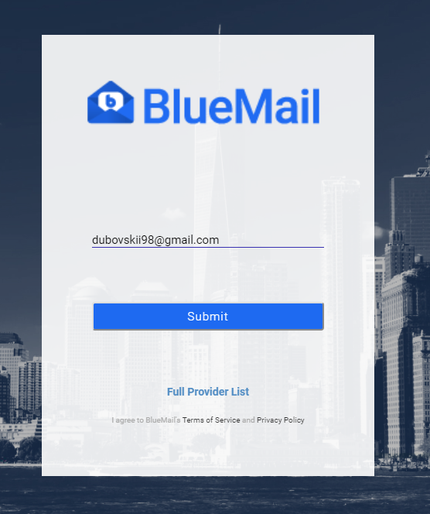
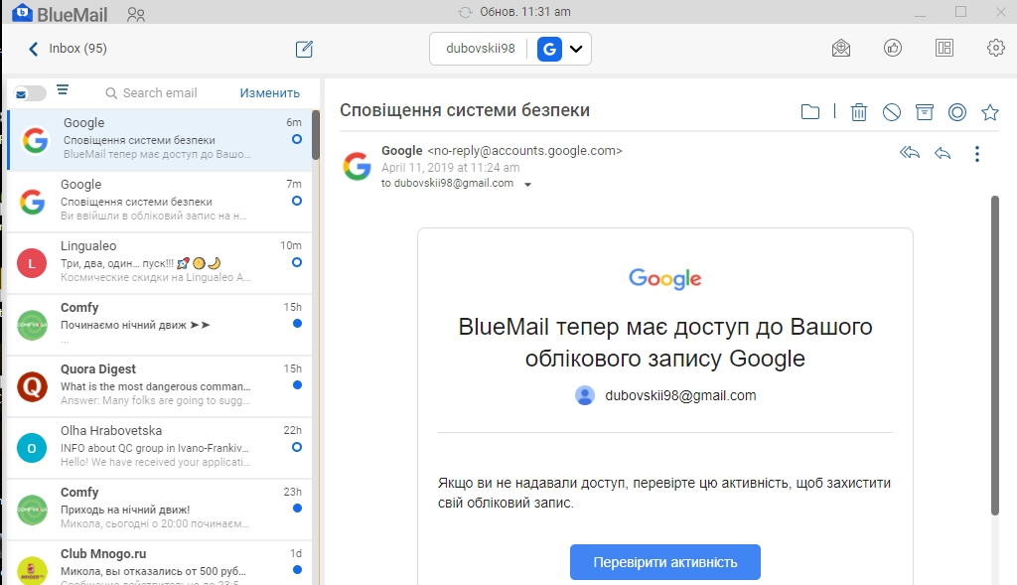
Димове тестування (Smoke Testing)
Task:перевірити щоб зареєстрований користувач міг увійти у систему
Smoke Testing Procedure:
1.Запуск програми
2.Перехід на сторінку входу
3.Ввід правильного ім’я користувача
4. Ввід правильного паролю
5.Натиснути кнопку “Увійти”
Очікуваний результат:Вхід має бути
успішним
Status:pass

Slide 4
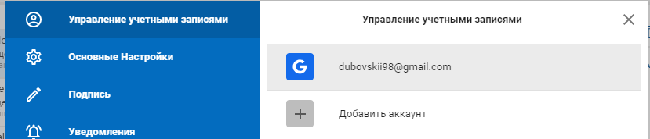
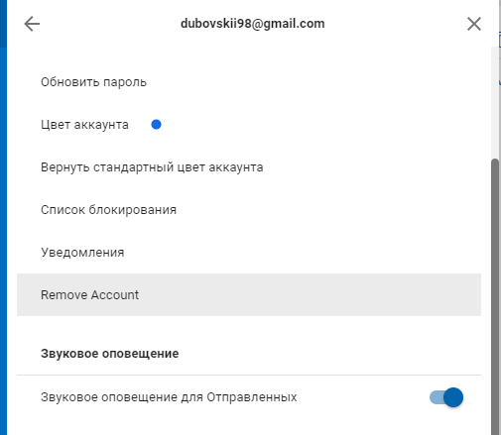
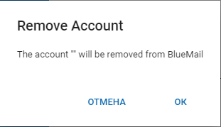
Димове тестування (Smoke Testing)
Task:видалити акаунт з системи BlueMail
Smoke Testing Procedure:
1.Перейти у вкладку”Налаштування”
2.У вкладці “Керування обліковими записами ’
вибрати необхідний акаунт
3.В налаштуваннях облікового запису
Вибрати пункт”Remove Account”
4. Підтвердити видалення,натиснувши
кнопку ОК
Очікуваний результат:Аккаунт повинен
бути видалений з системи BlueMail
Status:pass

Slide 5

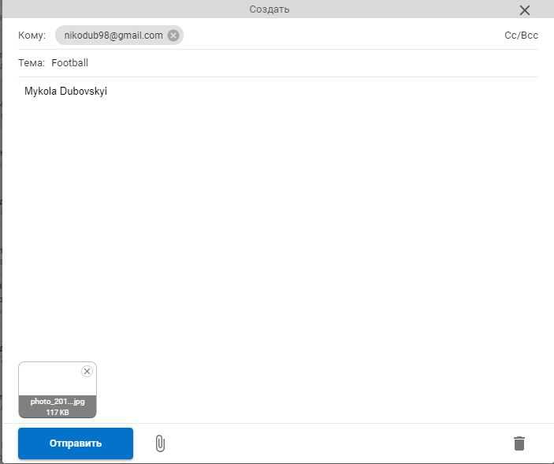
Functional testing
Task: Перевірити функцію відправлення повідомлення
1.Натиснути вкладку ”Создать”
2.В полі ”Кому” написати адресу отримувача
3.В полі “Тема” написати тему повідомлення
4.Написати текст повідомлення в полі для введення
5.Прикріпити файл
6.Натиснути кнопку”Отправить”
Очікуваний результат:
повідомлення надіслано
Status:pass

Slide 6
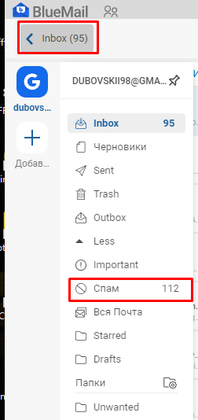
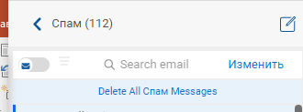
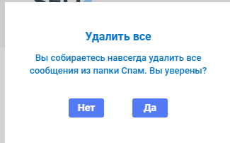
Functional testing
Task: Перевірити функцію видалення всіх повідомлень
зі спаму
1.Натиснути вкладку ”Inbox”
2.Вибрати вкладку “Спам”
3.Вибрати вкладку ”Delete All Спам Messages ”
4.Підтвердити діюнатиснувши кнопку “Да”
Очікуваний результат:
Всі спам-повідомлення видалено
Status:pass

Slide 7
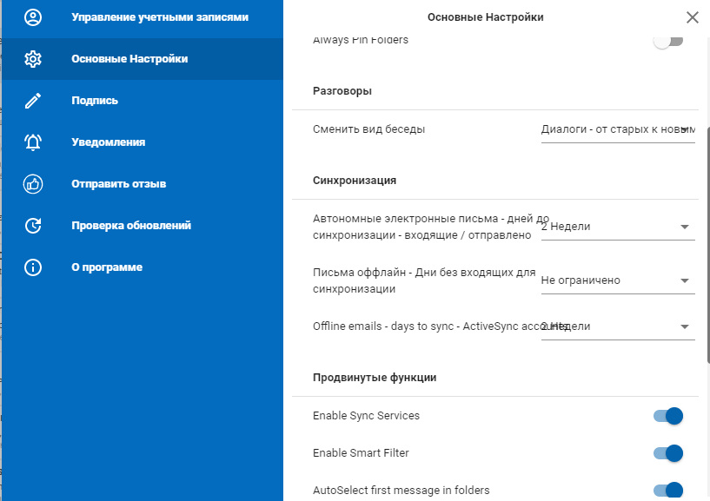
Non-functional testing: UI
Task:Тестування UI BlueMail.
UI Testing Procedure:
Перевірити вигляд вікна: всі елементи UI
Defect:у вкладці “Основные Настройки” у
пункті “Синхронизация” текст накладається
один на одного,що робить його нечитабельним

Slide 8
Non-functional testing: Performance
Task: Як користувач, я хочу щоб система реагувала менш ніж 10 секунд після натискання кнопки ‘Delete all Спам' у вікні ‘Спам‘ при видаленні спаму
Performance Testing Процедура:
1. Запустити програму “BlueMail”
2. Введіть допустимі значення для зареєстрованого користувача в "Електронна пошта", "пароль" полів
3.Натисніть на кнопку . 'Вхід'
4. На головній сторінці перейти у категорію Спам
5. Натисніть кнопку ‘Delete all Спам' у вікні ‘Спам‘
7. Вимірювання проводити в секундах
Очікуваний результат:
Система реагує не менш ніж 10 сек
Результат: 4 секунди
Status:pass

Slide 9
Non-functional testing:Load
Task: Система повинна підтримувати роботу 500 користувачів одночасно.
Load Testing Процедура:
1. Відкрийте програму “BlueMail”
2. Введіть допустимі значення для зареєстрованого користувача в "Електронна пошта", "пароль"
3. Натисніть на кнопку "Вхід"
4. Натисніть кнопку ‘Log in'
5. Повторіть кроки 1-4 500 раз (виконано за допомогою програми JMeter)
Очікуваний результат:
500 користувачів можуть працювати одночасно.
Status:pass

Slide 10
Non-functional testing: Stress
Task: робота з дошкою в Trello може відбуватися без зупинки 5 днів
Stress Testing Procedure:
Працювати в програмі BlueMail 6, 8, 10 днів.
Очікуваний результат:програма працює коректно
Status:pass
Task: Система повинна підтримувати роботу 500 користувачів одночасно.
Stress Testing Procedure:
Запустіть програму BlueMail
2. Введіть допустимі значення для зареєстрованого користувача в "Електронна пошта", "пароль"
3. Натисніть на кнопку "Вхід"
4. Натисніть кнопку ‘Log in'
5. Повторіть кроки 1-4 600 раз (використано JMeter)
Очікуваний результат:
600 користувачів можуть працювати одночасно.
Status:pass

Slide 11
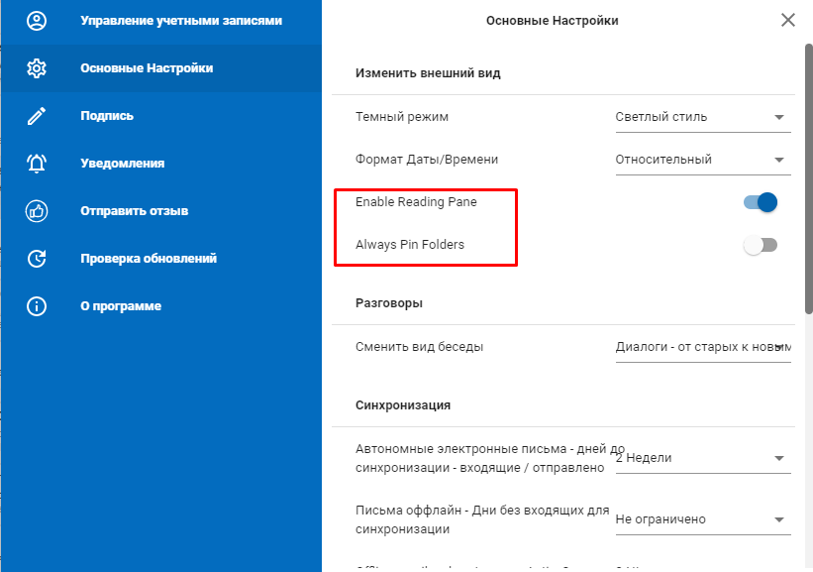
Localization
Task: змінити мову на сторінці входу в систему, так що вся текстова інформація повинна бути переведена на вибрану мову.
Localization Testing Procedure:
1. Запустіть програму BlueMail
2. Введіть допустимі значення для зареєстрованого користувача в "Електронна пошта", "пароль"
3. Натисніть на кнопку "Вхід"
4. Виберіть російську мову у налаштування
5. Перевірте всю текстову інформацію на сторінці, чи вона переведена на російську мову
Очікуваний результат: Вся текстова інформація на сторінці
перекладається на вибрану мову.
Дефекти:деякі поля у вкладці “Основные настройки”
не перекладені на вибрану мову

Slide 12
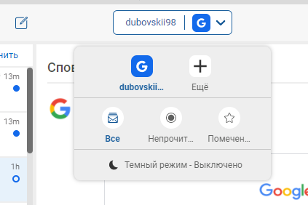
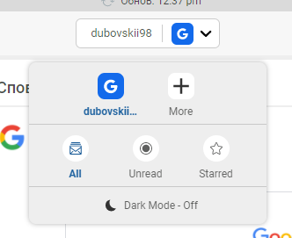
Internationalization
Task: Переконайтеся, що випадне меню у верхній частині сторінки аккаунта однакове для кожної мови.
Вимоги: система BlueMail включає в себе переклад інтерфейсу програми на 30 мовах. Для кожної мови призначений для користувача інтерфейс однаковий (містить ті ж елементи т.д.)
Процедура випробування:
1. Запустити BlueMail
2. Вхід в додаток
3. Зверніть увагу на випадне меню у верхній правій частині сторінки аккаунта
4. Зміна мови на англійську мову
5. Зверніть увагу на випадне меню у верхній правій частині сторінки.
Очікуваний результат: Тема меню однакова як для англійської так і для російську мови. Назва меню складається з того ж набору пунктів меню.
Status:pass

Slide 13
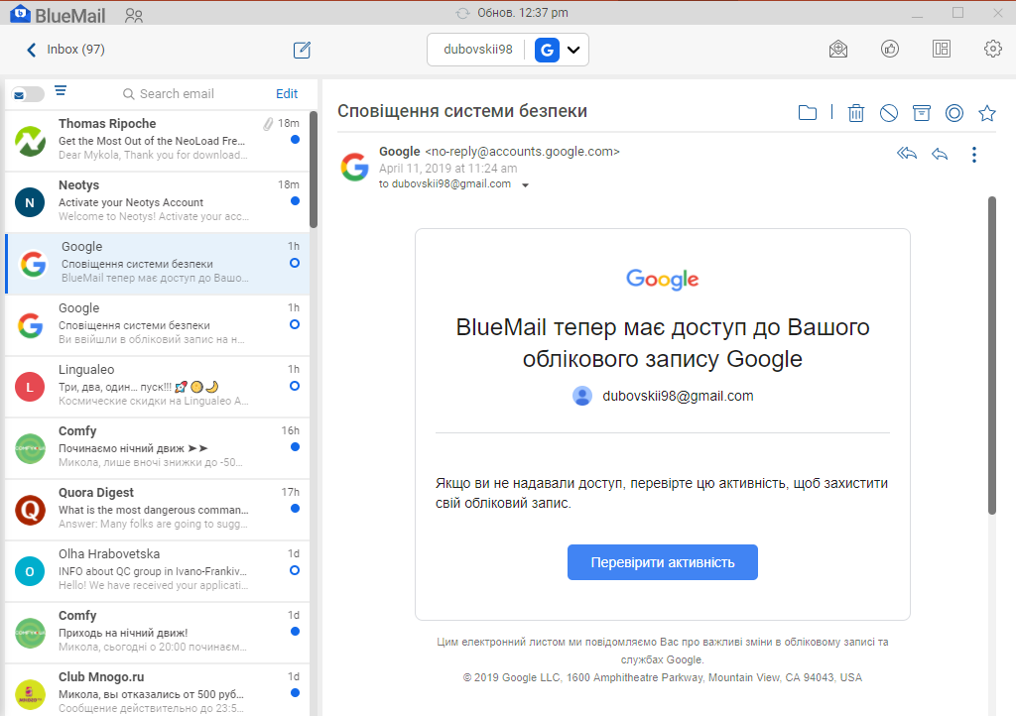
Positive
Task: можливість увійти в систему.
Positive Testing Procedure:
Запустити програму BlueMail
Введіть дійсні значення в " Email ", " Password "
Натисніть на кнопку ’Увійти'
Очкуваний результат: Зареєстрований користувач
успішно увійшов в систему.

Slide 14
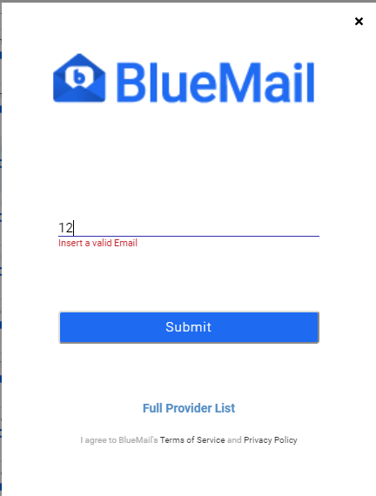
Negativе
Task: зареєстрований користувач повинен ввійти на сторінку
Negativе Testing Procedure:
Запустити BlueMail
Введіть значення 12 в " Email "
Натисніть на кнопку ’Submit'
Очікуваний результат: не авторизований користувач не може зайти в BlueMail, зявляється повідомлення: «Введіть коректний Email».

